Slide 1
Rapide compte rendu sur l’avancée des travaux relatifs à l’application des principes de la GDPR sur les projets HAD

Slide 2
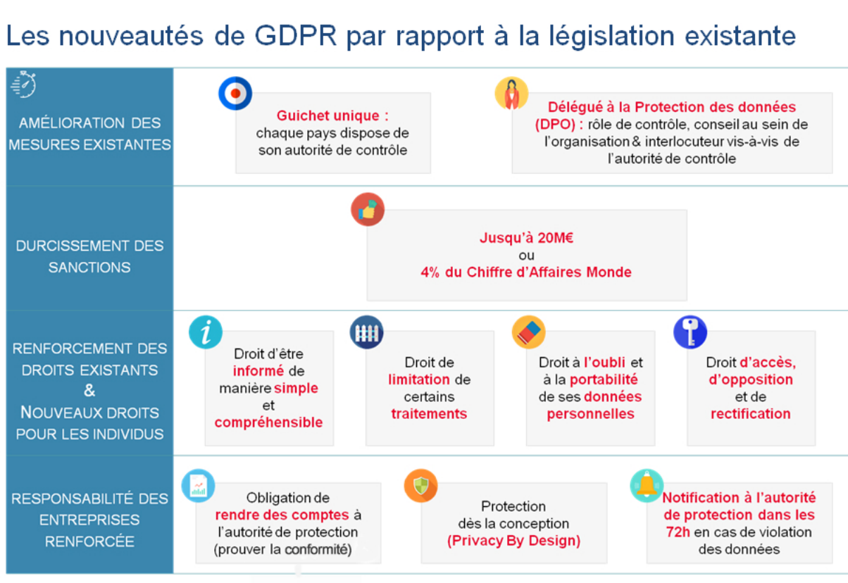
GDPR : Une nouvelle réglementation européenne pour protéger les données personnelles
GDPR renforce la réglementation existante (Directive 95/46/EC) sur la protection des individus, de leurs données personnelles et vise également à préserver leur identité numérique. Enfin, il a vocation à harmoniser les règles de protection des données personnelles entre tous les pays européens.
24/10/2017
NEWSROOM
Société Générale nomme
Antoine Pichot au poste de Délégué à la Protection des Données (Data Protection Officer- DPO) et Jean-Marc Chauvière
pour le CDN
Renforcer le droit des individus et la maîtrise de leurs données personnelles
Recueil obligatoire d'un consentement explicite pour des usages non prévus au contrat
Transparence de l'information au client sur l'usage de ses données, droit d'accès et de rectification
Droit à l'oubli élargi aux données du web
Droit à la portabilité offrant la possibilité de récupérer ses données pour pouvoir les réutiliser ou les transmettre à un tiers
Protection particulière pour les mineurs
Augmenter la responsabilité des acteurs traitant des données
Tenue d'un registre des traitements mis en œuvre par le Responsable des traitements
Désignation d'un Délégué à la protection des données (Data Protection Officer ou DPO en anglais)
Mise en œuvre de la sécurisation dès la conception, reposant sur la minimisation des données collectées, la limitation de leur usage à l'objet initial et leur suppression dès lors que les délais de conservation légaux sont atteints.
Réalisation d'études d'impacts sur la vie privée

Slide 3
Zoom sur les collectes

Slide 4

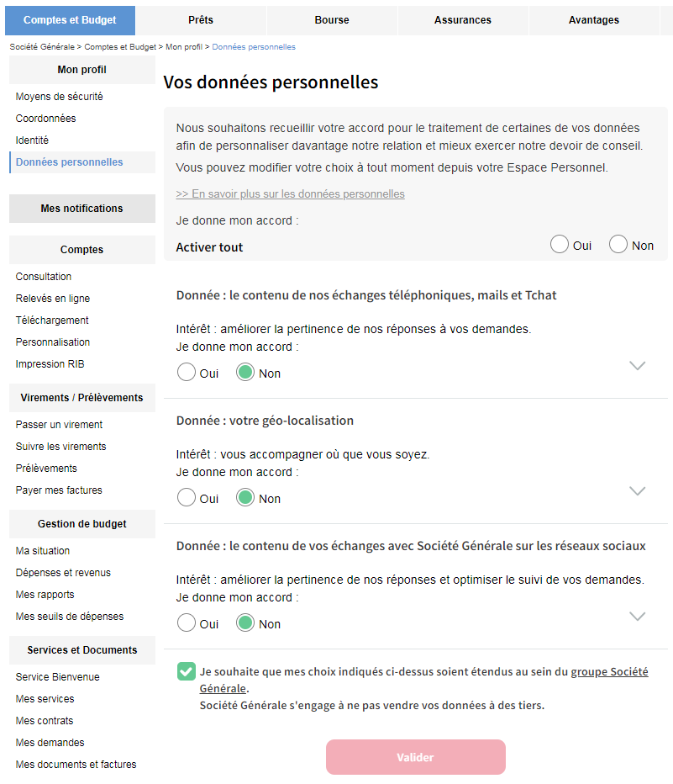
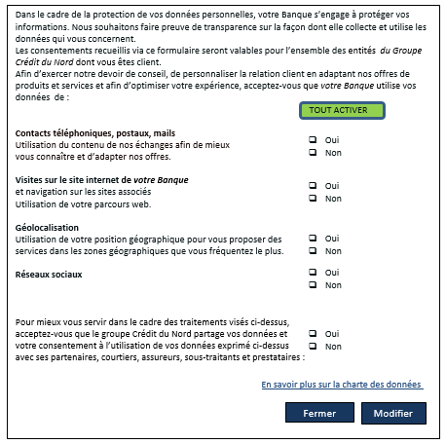

Slide 5
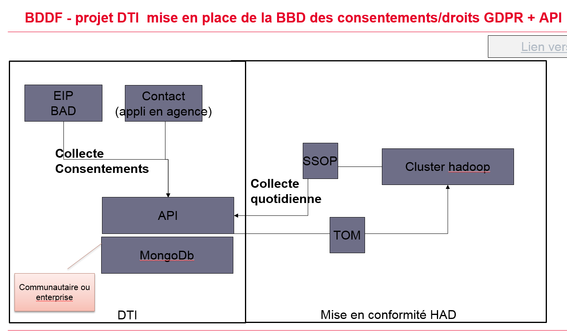
« API Rest first »

Slide 6
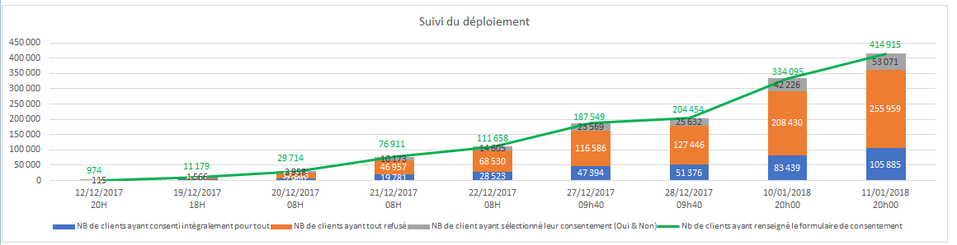
Périmètre : Récupération des informations de la BDI/DTI pour l’application des règles de la GDPR sur l’environnement Big Data (via API)
Estimation de la volumétrie des échanges BDI/DTI -> Big Data
Profitant du retour d’XP sur le lancement de l’opération (Lyon/Bordeau) représentant 1,2 Million d’ID (pour avoir tout BDDF on multipliera par 7)
Pique de 80 000 changements sur 1j
Postulat : Un message de 1ko pour un ID et pour prendre en compte la cible BDDF on Multiplie par 7
Sur la période de 30 jours -> 14 000 mouvements / jour (moyenne)
!!! Attention ses chiffres sont représentatifs d’une étape de lancement, le mode nominal n’est pas connu.
On peut juste estimé qu’il sera très inférieur.
Pique: 80 000* 1ko * 7 = 560 Mo
Par jour : 14 000 * 1ko * 7 = 98 Mo
Pique: 80 000* 1ko * 3 = 240 Mo
Par jour : 14 000 * 1ko * 3 = 42 Mo
Pour CDN :

Slide 7
Périmètre : Récupération des informations de la BDI/DTI (via API)
Bonnes pratiques de volumétrie transférée <8 Mo Limite physique : 2 Go Possibilité de pagination -> ok
Traitements : consolidation des listes pour application des règles GDPR – Préparation de la table pour les besoins DWH (lié à la GDPR)
Traitements Big Data
fichier des mouvements de la journée
BDI/DTI
API
json
job
HIVE
Message pour 1 « ID Tiers »
Export DWH
Consentement : { "id": 1, "bankCode": "30003", "clientId": "MAC1234", "topNewCo": "001", "branchCode": "12345", "market": "market1", "actorId": null, "channel": "Agence", "consentSharing": true, "formId": 1, "formVersion": 1, "finalityList": [ { "finalityId": "MKT", "categoryList": [ { "dataCategoryId": "NAV", "consentValue": false, "valid": true, }, { "dataCategoryId": "TEL", "consentValue": true, "valid": true, }, { "dataCategoryId": "TB", "consentValue": false, "valid": true, }, { "dataCategoryId": "GEO", "consentValue": true, "valid": true, }, { "dataCategoryId": "RS", "consentValue": true, "valid": true, } ] } ]

Slide 8
Implémentation technique sur les projets HAD

Slide 9
2. Notre compréhension du périmètre d’application GDPR
Sources
Couche brute (Raw data) :
Données non transformées
provenant de la source.
Répertoire /lake
Couche de transformation :
Données transformées / filtrées
Répertoire /project
Couche d’usage :
Données traitées (vue d’usage)
Répertoire /project/…
Consommateurs (Décisionnels, etc.)
Dataviz
Consommateurs
Ingestion/Collecte
Transformation/Filtrage données
Traitements
Data Science
3 droits d’opposition (uniquement pour Crédit du Nord) :
Profilage,
Marketing comportemental,
Études : si le client l’active, le calcul n’est plus possible, il s’applique en priorité par rapport aux consentements.
1 droit d’opposition :
« proposition commerciale »
= Stop Marketing
Droit de minimisation
(par construction)
3 consentements :
Géolocalisation,
Activité réseaux sociaux,
Contenu des échanges
Les consentements s'appliquent sur tous les traitements qui ne sont pas d’intérêt légitime.
Exigence de limitation de la conservation de la donnée :
GDPR privilégie la purge. L’utilisation des données anonymisées est aussi autorisée et est demandée par le Métier.
Les éléments déclencheurs de purge ou anonymisation et durées de rétention sont variables selon les finalités. Cf. conditions générales.
Les données à caractère personnel des Clients pourront être conservées pour une durée de 5 ans à compter de la fin de la relation commerciale ou, le cas échéant, la fin du recouvrement.
Droit à l’oubli :
Les données sont à garder des raisons légales (prescription notamment) réglementaires (MIF, BALE…) et durant ce laps de temps les demandes de droit à l’oubli ne seront pas recevables. Les demandes seront étudiées au cas par cas (purge ou anonymisation).
Droits de rectification et limitation : script de mise à jour à lancer dès l’entrée des données.
Plateforme Big data

Slide 10
Concrètement sur l’implémentation technique:
Lot 1 : pour le 25 mai
Les équipes ont avancé sur le recensement des projets éligibles: 3 projets industrialisés côté DEC/CDN – Pour BDDF …
Pour ces projets concernés des PIA (Privacy Impact Assessment ) sont en cours de rédaction
Les filtres matérialisant l’application des consentements et des droits ont été développés projet par projet. (Vues Hive ou Filtre applicatif)
Lot 2 ensuite
Reprise des sujets relatifs à la mise en place : - du principe de minimisation - de l’exigence de limitation de la durée de conservation de la donnée - des autres droits : rectification, oubli…
Amélioration des filtres actuels mis en place pour gérer les consentements et quelques droits

Slide 11
ANNEXES

Slide 12
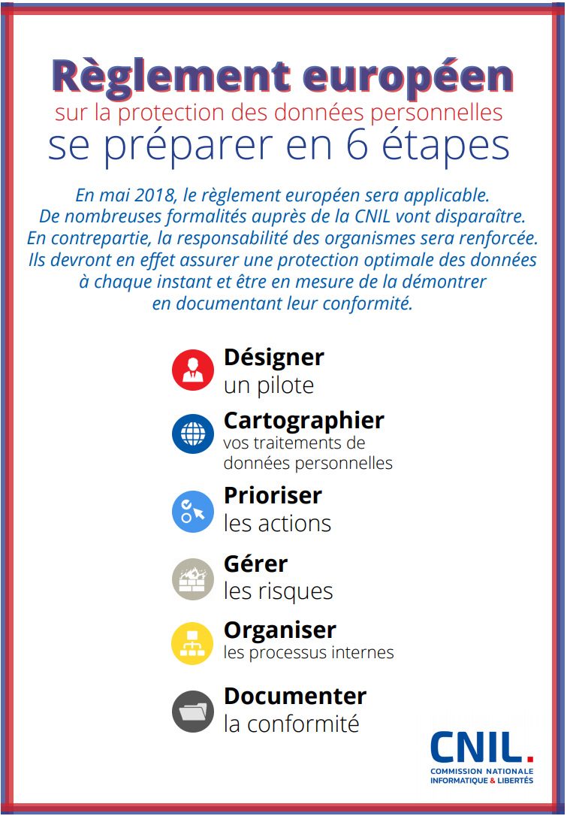
https://www.cnil.fr/sites/default/files/atoms/files/pdf_6_etapes_interactifv2.pdf

